Slide 1
La historiografia romana
Juli Cèsar i Tit Livi

Slide 2
Historiografia romana
Els primers historiadors llatins es remunten al segle III aC, però aquests explicaven la història de Roma en llengua grega.
El primer historiador en llengua llatina va ser Marc Porci Cató (s. II a.C)
Fins el segle I aC no trobem altres historiadors de renom: Juli Cèsar, Sal.lusti, Nepot i Tit Livi.

Slide 3
Juli Cèsar

Slide 4
On som dins de la història de Roma?
88 a. C
1ª Guerra civil
29 a. C Final de la República

Slide 5
La fi de la República Romana (S.I a.C)
1.Primera guerra civil: Màrius i Sil.la.
2.Primer triumvirat: Pompeu, Cras i Juli Cèsar.
3.Segona guerra civil: Pompeu i Juli Cèsar.
4.Segon triumvirat: Marc Antoni, Octavi i Lèpid.
5.Tercera guerra civil: Marc Antoni i Octavi.
6. Fi de la República.

Slide 6
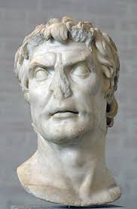
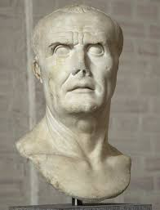
La primera guerra civil: Màrius contra Sil·la.
Guanya Sil·la, el qual es proclama dictador fins la seva mort (79 a.C)
Seqüeles desastroses d’aquesta guerra: Es desencadenen els odis i venjances entre els dos bàndols: confiscació de béns, assassinats de suposats enemics, inclosos senadors.
VS
Sil·la
Partit senatorial
Màrius
Partit popular

Slide 7
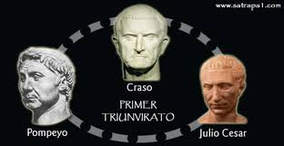
PRIMER TRIUMVIRAT
Davant l’anarquia que s’apodera de Roma, tots tres s’alien i formen el primer triumvirat per salvar la situació.
Juli Cèsar, en representació del partit popular.
Pompeu, del partit senatorial (aristocràcia).
Cras, representant dels rics de Roma.
Entre els tres es reparteixen el poder de les províncies conquerides per Roma.
Juli Cèsar : les Gàl·lies
Pompeu: Hispania
Cras: Síria

Slide 8
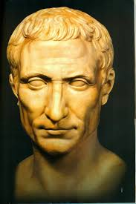
La segona guerra civil: Juli Cèsar contra Pompeu
CAUSES:
Juli Cèsar havia conquerit tota la Gàl·lia per iniciativa pròpia, aprofitant que n’era el governador.
Cras va morir en una campanya contra els parts a l’Orient.
Juli Cèsar va desobeir l’ordre del Senat, controlat per Pompeu, de llicenciar les tropes i tornar a Roma.
Aquesta desobediència representa l’esclat de la 2ª guerra civil.
VS
Pompeu
Juli Cèsar

Slide 9
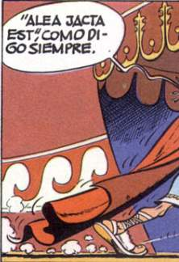
La segona guerra civil: Juli Cèsar contra Pompeu
ETAPES:
Juli Cèsar, procedent de la Gàl·lia, creua el Rubicó (riu que separa Itàlia de la Gàl·lia). Aquí pronuncia la cèlebre frase: Alea iacta est. (La sort està decidida).
A continuació es dirigeix a Hispània, on Pompeu tenia tropes lleials i derrota els pompeians a Ilerda.
Es trasllada a Grècia, on havia fugit Pompeu, i el derrota a la batalla de Farsàlia.

Slide 10
MAPA 1

Slide 11
MAPA 2

Slide 12
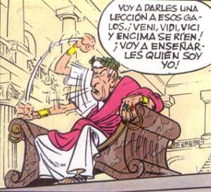
Frase cèlebre de Cèsar: VENI, VIDI, VICI
Veni, vidi, vici (vaig arribar, vaig veure, vaig vèncer) és una locució llatina pronunciada per Juli Cèsar, l'any 47 a.C , davant del Senat romà descrivint la seva victòria recent a la batalla contra Farnaces, rei del Pont.

Slide 13
MAPA 3

Slide 14
La segona guerra civil: Juli Cèsar contra Pompeu
CONSEQÜÈNCIA derrota de Pompeu: La dictadura de Cèsar.
L’any 45 aC. Cèsar controla tota Roma i introdueix reformes importants: el calendari julià, la concessió de ciutadania als habitants de la Gàl·lia i Hispània, etc.

Slide 15
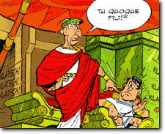
Assassinat de Juli Cèsar
Els partidaris de la República s’alarmen perquè una sola persona controla tant de poder i es forma un complot que culmina amb l’assassinat de Juli Cèsar (a les idus de Març del 44 a.C)

Slide 16
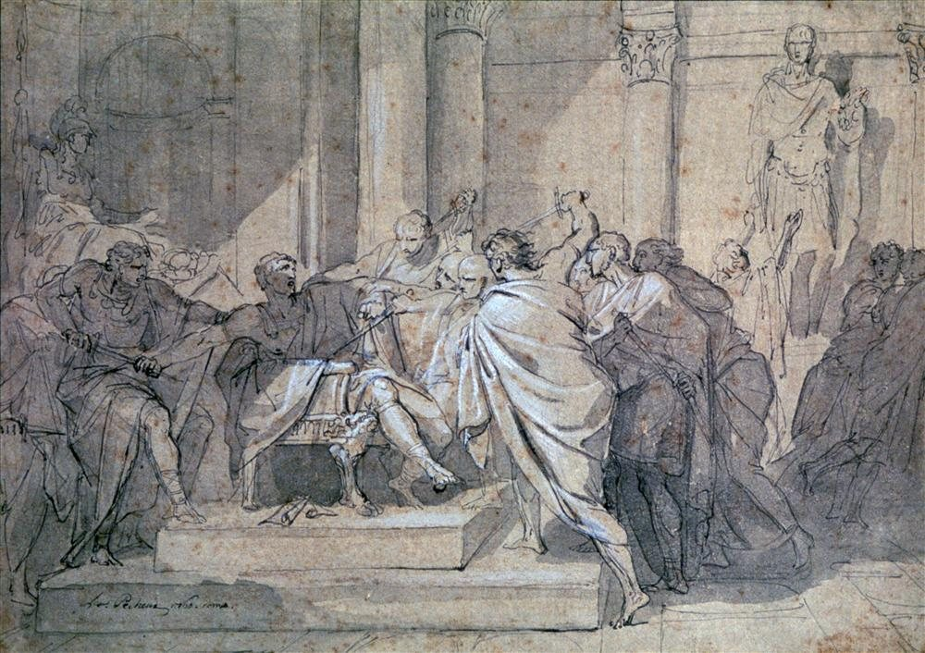

Slide 17
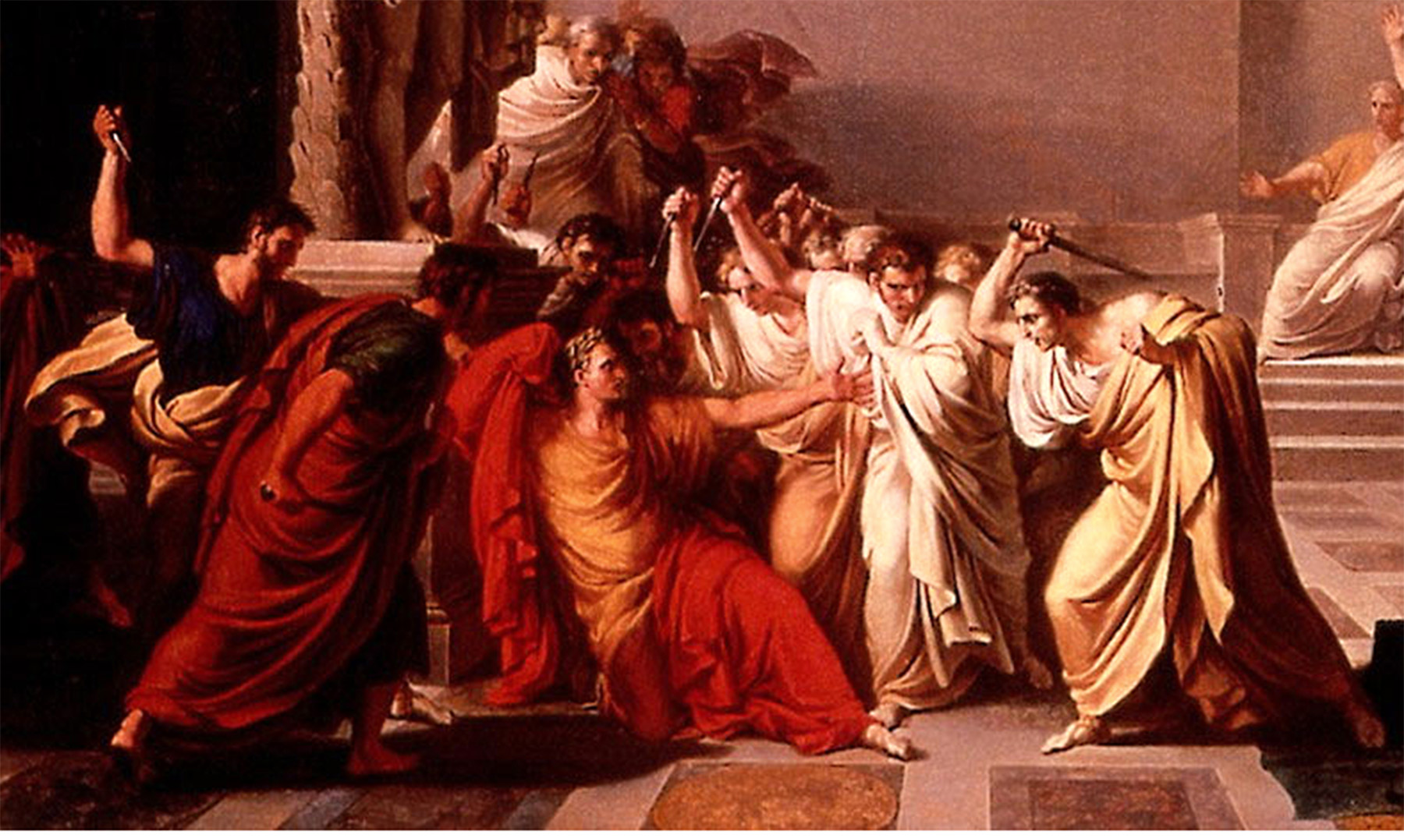

Slide 18
OBRA DE JULI CÈSAR
Ens han arribat dues obres de caràcter historiogràfic:
De bello Gallico (Guerra de les Gàl·lies): Explica les diverses campanyes militars contra els habitants de la Gàl·lia.
De bello civili (Guerra civil) : explica la guerra civil entre Cèsar i Pompeu.
Cèsar era un polític i militar, que utilitzava tots els mitjans al seu abast per incrementar la seva popularitat. Avui dia, els estudiosos de l’obra de Cèsar discuteixen sobre la veracitat del que explica. Uns diuen que Cèsar diu la veritat i que les imprecisions o inexactituds són involuntàries. Altres asseguren que la seva intenció era deformar la realitat per al seu benefici personal.

Slide 19
Tit Livi

Slide 20
Context històric
L’època final de la República va estar caracteritzada per convulsions polítiques i socials de tota mena, que provocaren entre els romans un gran pessimisme i la necessitat de recuperar definitivament la pau. Aleshores sorgeix la figura d’Octavi August que inicia un procés de regeneració. Per fer-ho, demana la col.laboració d’escriptors i intel.lectuals, de manera que es pugui reconstruir el prototip de l’antic ciutadà romà (heroic, treballador, tenaç i amant de la justícia).
Aquesta intenció d’August provocà que en aquesta època el gènere històric visqués un moment de gran impuls, ja que a través dels textos es van tornar a divulgar la grandesa del passat i l’orgull de pertànyer a Roma.
Les obres històriques d’aquest període tenen un valor psicològic i artístic, ja que no reflecteixen fidelment la realitat. Els historiadors no al.ludeixen a les fonts en què es basen, i ni tan sols consulten la documentació oficial existent, ja que consideren que la citació literal d’una font o d’un autor perjudica la qualitat artística de l’obra. Així, doncs, cal llegir aquests textos recordant que, per damunt de l’objectiu d’exposar la veritat, preval l’interès per destacar el valor moral del que es narra i la qualitat literària de l’escrit.

Slide 21
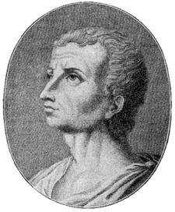
Vida de Tit Livi
Titus Livius nascut a Pàdua el 59 a C, procedia d’una família plebea tenia avantpassats il·lustres de part de mare. A la seva ciutat natal fou educat i instruït per un gramàtic, amb qui aprendria a escriure en llatí i en grec, i més endavant va rebre la formació d’un retòric.
Més tard, va marxar a Roma, on va viure la major part de la seva vida. Tot i que era conegut que Tit Livi tenia conviccions republicanes, fou tingut en gran consideració en la cort d’August i esdevingué amic de l’emperador, el qual el va protegir i li va donar suport perquè apreciava el seu talent. Al final de la seva vida, Titus Livi tornà a la seva Pàdua natal, on va morir el 17 dC.

Slide 22
Obra de Tit Livi
Titus Livi va escriure una obra molt extensa, formada per 142 llibres, Ab urbe condita libri. Els llibres estaven agrupats en dècades o grups de deu. Només se’n conserven trenta-cint:
El primer llibre explica la història de la fundació de Roma per Ròmul i Rem i acaba amb l’expulsió de l’últim rei i la instauració de la República.
Els llibres II-X expliquen la història de la República romana fins les Guerres Samnites.
Els llibres XXI-XLV expliquen la Segona Guerra Púnica i el final de la guerra contra Perseu de Macedònia.
El contingut de la resta de llibres que no han arribat a nosaltres (exceptuant el dels llibres CXXXVI i CXXXVII), el coneixem gràcies a un índex sumari del segle IV, anomenat Periochae.

Slide 23
